Slide 1


TRƯỜNG TIỂU HỌC LONG BIÊN
MÔN TIẾNG VIỆT LỚP 5
Phân môn: Tập đọc

Slide 2
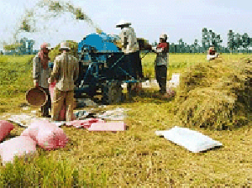


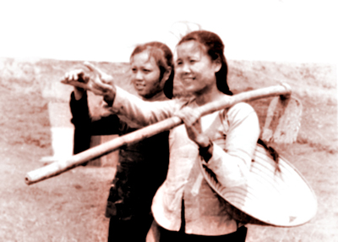
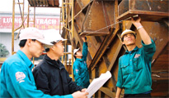

Lúa gạo
Vàng bạc
Sức khoẻ
Thì giờ
NGƯỜI LAO ĐỘNG

Slide 3
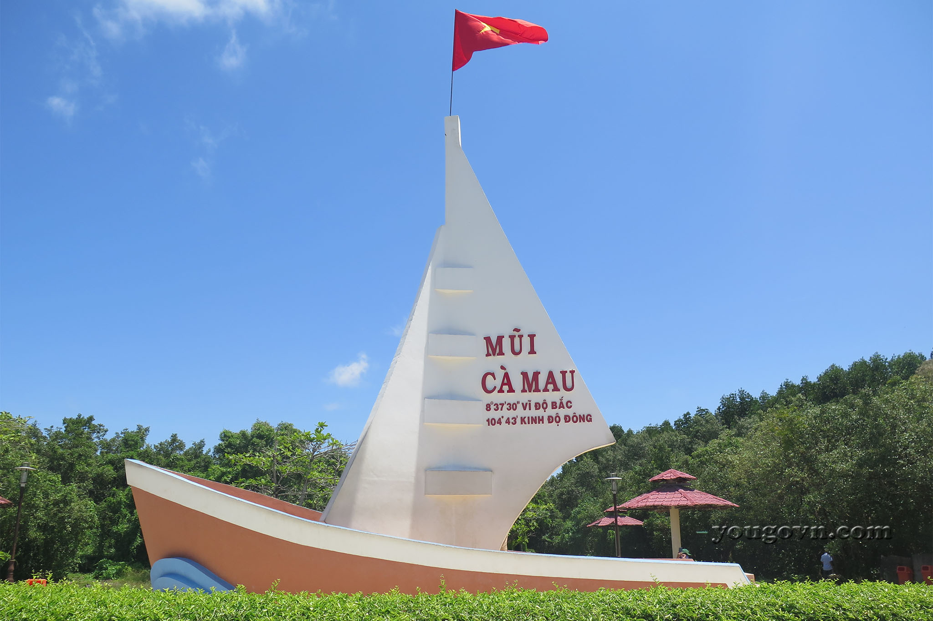
Tập đọc
Bài:
Đất Cà Mau
Theo Mai Văn Tạo
Sách Tiếng việt 5 tập 1 Trang 89 và 90

Slide 4
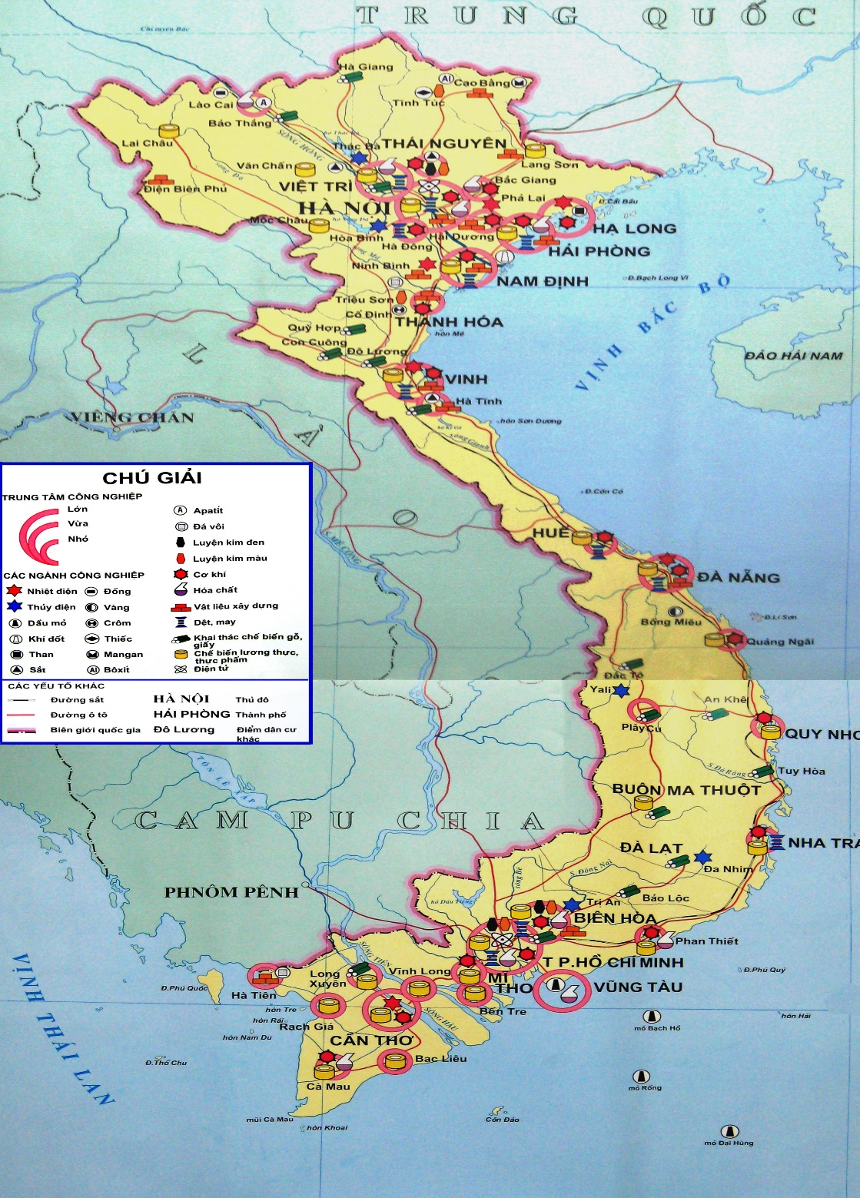
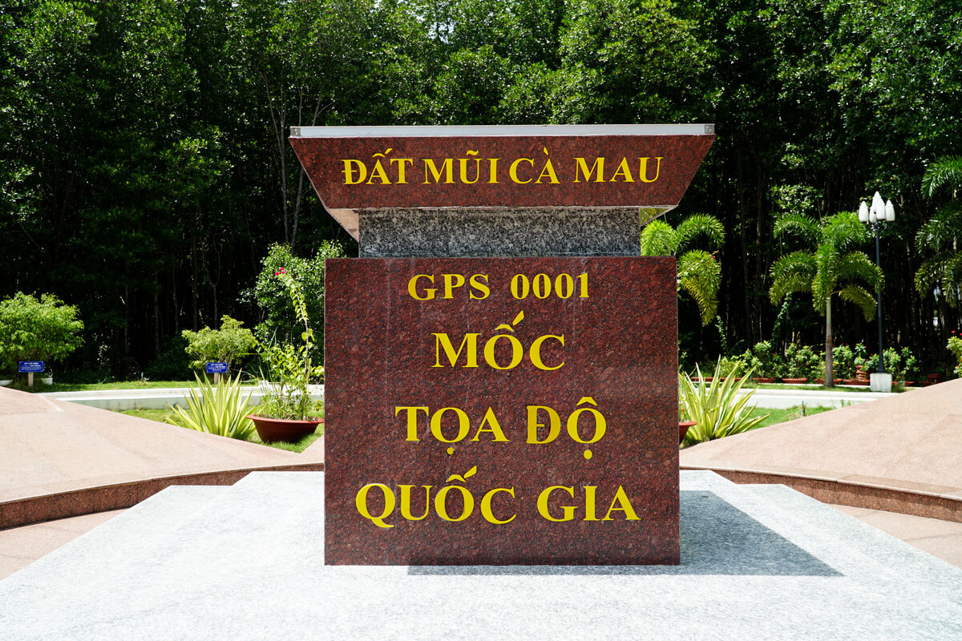
Cà Mau
Bản đồ Việt Nam

Slide 5

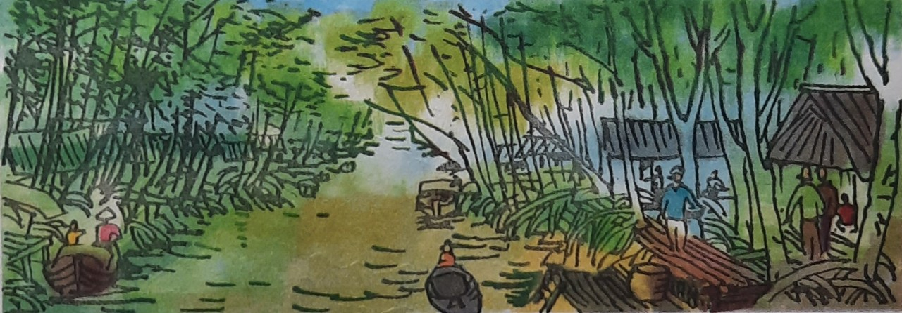
Tập đọc
89
Đất Cà Mau

Slide 6
Tập đọc
89
90
Đất Cà Mau
Cà Mau là đất mưa dông. Vào tháng ba, tháng tư, sớm nắng chiều mưa. Đang nắng đó, mưa đổ ngay xuống đó. Mưa hối hả, không kịp chạy vào nhà. Mưa rất phũ, một hồi rồi tạnh hẳn. Trong mưa thường nổi cơn dông.
Cà Mau đất xốp. Mùa nắng, đất nẻ chân chim, nền nhà cũng rạn nứt. Trên cái đất phập phều và lắm gió, dông như thế, cây đứng lẻ khó mà chống nổi với những cơn thịnh nộ của trời. Cây bình bát, cây bần cũng phải quây quần thành chòm, thành rặng; rễ phải dài, phải cắm sâu vào trong lòng đất. Nhiều nhất là đước. Đước mọc san sát đến tận mũi đất cuối cùng, thẳng đuột như hằng hà sa số cây dù xanh cắm trên bãi. Nhà cửa dựng dọc theo những bờ kênh, dưới những hàng đước xanh rì. Nhà nọ sang nhà kia phải leo trên cầu bằng thân cây đước…
Sống trên cái đất mà ngày xưa, dưới sông “sấu cản mũi thuyền”, trên cạn “hổ rình xem hát” này, con người phải thông minh và giàu nghị lực. Họ thích kể, thích nghe những huyền thoại về người vật hổ, bắt cá sấu, bắt rắn hổ mây. Tinh thần thượng võ của cha ông được nung đúc và lưu truyền để khai phá giữ gìn mũi đất tận cùng này của Tổ quốc.
Theo Mai Văn Tạo

Slide 7
Tập đọc:
Đất Cà Mau
Theo Mai Văn Tạo
Luyện đọc :
Từ ngữ :
phập phều,
quây quần,
san sát
, thẳng đuột .
Câu dài:
Trên cái đất phập phều và lắm gió, dông như thế, cây đứng lẻ khó mà chống nổi với những cơn thịnh nộ của trời.

Slide 8
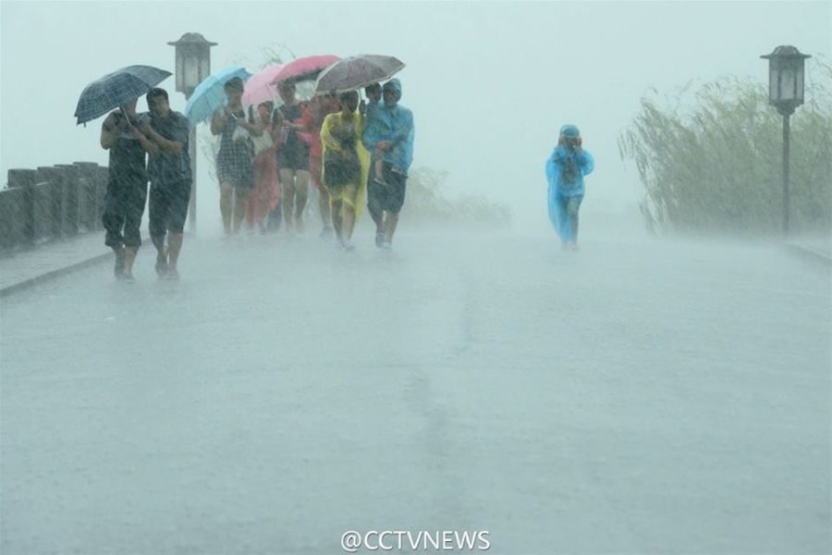
Tập đọc:
Đất Cà Mau
Theo Mai Văn Tạo
Luyện đọc :
Từ ngữ :
phũ,
mưa dông,
phập phều,
quây quần,
san sát
, thẳng đuột .
Câu dài:
Trên cái đất phập phều và lắm gió, dông như thế, cây đứng lẻ khó mà chống nổi với những cơn thịnh nộ của trời.

Slide 9
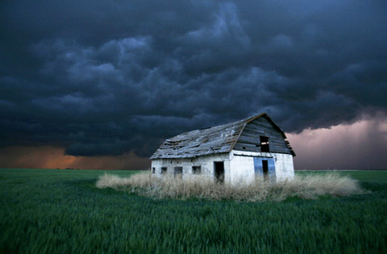
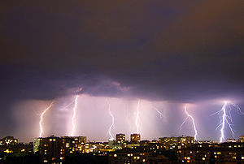
Dông là hiện tượng thời tiết kèm theo sấm chớp xảy ra, có khi có sét đánh.

Slide 10
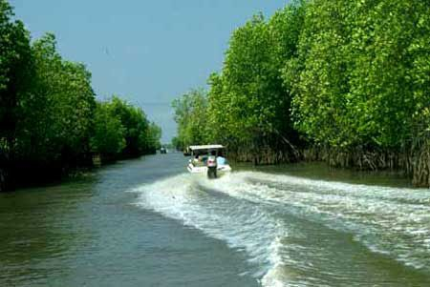
Tập đọc
Đất Cà Mau
Theo Mai Văn Tạo
Luyện đọc :
Từ ngữ :
phập phều,
quây quần,
phũ,
mưa dông,
hằng hà sa số.
san sát
, thẳng đuột .
Câu dài:
Trên cái đất phập phều và lắm gió, dông như thế, cây đứng lẻ khó mà chống nổi với những cơn thịnh nộ của trời.

Slide 11

Tập đọc
89
90
Đất Cà Mau
Cà Mau là đất mưa dông. Vào tháng ba, tháng tư, sớm nắng chiều mưa. Đang nắng đó, mưa đổ ngay xuống đó. Mưa hối hả, không kịp chạy vào nhà. Mưa rất phũ, một hồi rồi tạnh hẳn. Trong mưa thường nổi cơn dông.
Cà Mau là đất mưa dông. Vào tháng ba, tháng tư, sớm nắng chiều mưa. Đang nắng đó, mưa đổ ngay xuống đó. Mưa hối hả, không kịp chạy vào nhà. Mưa rất phũ, một hồi rồi tạnh hẳn. Trong mưa thường nổi cơn dông.
Cà Mau đất xốp. Mùa nắng, đất nẻ chân chim, nền nhà cũng rạn nứt. Trên cái đất phập phều và lắm gió, dông như thế, cây đứng lẻ khó mà chống nổi với những cơn thịnh nộ của trời. Cây bình bát, cây bần cũng phải quây quần thành chòm, thành rặng; rễ phải dài, phải cắm sâu vào trong lòng đất. Nhiều nhất là đước. Đước mọc san sát đến tận mũi đất cuối cùng, thẳng đuột như hằng hà sa số cây dù xanh cắm trên bãi. Nhà cửa dựng dọc theo những bờ kênh, dưới những hàng đước xanh rì. Nhà nọ sang nhà kia phải leo trên cầu bằng thân cây đước…
Cà Mau đất xốp. Mùa nắng, đất nẻ chân chim, nền nhà cũng rạn nứt. Trên cái đất phập phều và lắm gió, dông như thế, cây đứng lẻ khó mà chống nổi với những cơn thịnh nộ của trời. Cây bình bát, cây bần cũng phải quây quần thành chòm, thành rặng; rễ phải dài, phải cắm sâu vào trong lòng đất. Nhiều nhất là đước. Đước mọc san sát đến tận mũi đất cuối cùng, thẳng đuột như hằng hà sa số cây dù xanh cắm trên bãi. Nhà cửa dựng dọc theo những bờ kênh, dưới những hàng đước xanh rì. Nhà nọ sang nhà kia phải leo trên cầu bằng thân cây đước…
Sống trên cái đất mà ngày xưa, dưới sông “sấu cản mũi thuyền”, trên cạn “hổ rình xem hát” này, con người phải thông minh và giàu nghị lực. Họ thích kể, thích nghe những huyền thoại về người vật hổ, bắt cá sấu, bắt rắn hổ mây. Tinh thần thượng võ của cha ông được nung đúc và lưu truyền để khai phá giữ gìn mũi đất tận cùng này của Tổ quốc.
Sống trên cái đất mà ngày xưa, dưới sông “sấu cản mũi thuyền”, trên cạn “hổ rình xem hát” này, con người phải thông minh và giàu nghị lực. Họ thích kể, thích nghe những huyền thoại về người vật hổ, bắt cá sấu, bắt rắn hổ mây. Tinh thần thượng võ của cha ông được nung đúc và lưu truyền để khai phá giữ gìn mũi đất tận cùng này của Tổ quốc.
Theo Mai Văn Tạo

Slide 12
Tập đọc
Đất Cà Mau
Mai Văn Tạo
Tìm hiểu bài:
Đoạn 1:
Đọc thầm và trả lời câu hỏi:
Mưa ở Cà Mau có gì khác thường?
Cà Mau là đất mưa dông. Vào tháng ba, tháng tư, sớm nắng chiều mưa. Đang nắng đó, mưa đổ ngay xuống đó. Mưa hối hả, không kịp chạy vào nhà. Mưa rất phũ, một hồi rồi tạnh hẳn. Trong mưa thường nổi cơn dông.

Slide 13

Tập đọc
Đất Cà Mau
Mai Văn Tạo
Luyện đọc:
Tìm hiểu bài:
Đoạn 1:
Mưa ở Cà Mau có gì khác thường?
Mưa ở Cà Mau là mưa dông rất đột ngột, dữ dội nhưng chóng tạnh

Slide 14
Tập đọc:
Đất Cà Mau
Tìm hiểu bài:
Mai Văn Tạo
Đoạn 1:
Em hình dung cơn mưa “hối hả” là mưa như thế nào?
Là cơn mưa rất nhanh, ào đến như con người hối hả làm một việc gì đó khi sợ bị muộn giờ.
Em hãy đặt tên cho đoạn 1 này?
Mưa Cà Mau

Slide 15
Tập đọc:
Đất Cà Mau
Theo Mai Văn Tạo
Luyện đọc :
Từ ngữ :
phập phều,
quây quần,
phũ,
mưa dông,
san sát
, thẳng đuột .
hằng hà sa số.
Câu dài:
Tìm hiểu bài:
Trên cái đất phập phều và lắm gió, dông như thế, cây đứng lẻ khó mà chống nổi với những cơn thịnh nộ của trời.
1. Đặc điểm của mưa ở Cà Mau

Slide 16
Tập đọc:
Đất Cà Mau
Tìm hiểu bài:
Mai Văn Tạo
Đoạn 2:
Đọc thầm và trả lời câu hỏi:
Đất ở Cà Mau như thế nào?
Cây cối trên đất Cà Mau mọc ra sao?
Cà Mau đất xốp. Mùa nắng, đất nẻ chân chim, nền nhà cũng rạn nứt. Trên cái đất phập phều và lắm gió, dông như thế, cây đứng lẻ khó mà chống nổi với những cơn thịnh nộ của trời. Cây bình bát, cây bần cũng phải quây quần thành chòm, thành rặng; rễ phải dài, phải cắm sâu vào trong lòng đất. Nhiều nhất là đước. Đước mọc san sát đến tận mũi đất cuối cùng, thẳng đuột như hằng hà sa số cây dù xanh cắm trên bãi. Nhà cửa dựng dọc theo những bờ kênh, dưới những hàng đước xanh rì. Nhà nọ sang nhà kia phải leo trên cầu bằng thân cây đước…

Slide 17
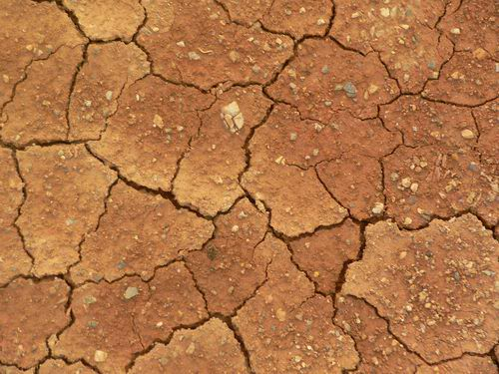
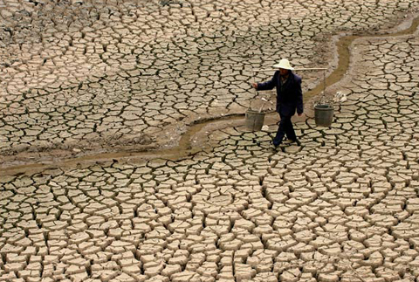
Tập đọc:
Đất Cà Mau
Tìm hiểu bài:
Mai Văn Tạo
Đoạn 2:
Đọc thầm và trả lời câu hỏi:
Đất ở Cà Mau như thế nào?
Cây cối trên đất Cà Mau mọc ra sao?
Cà Mau đất xốp. Mùa nắng, đất nẻ chân chim, nền nhà cũng rạn nứt.
Cây cối mọc thành chòm, thành rặng, rễ dài, cắm sâu vào lòng đất để chống chọi được với thời tiết khắc nghiệt. Cây bình bát, cây bần quây quần thành chòm, thành rặng. Đước mọc san sát.

Slide 18
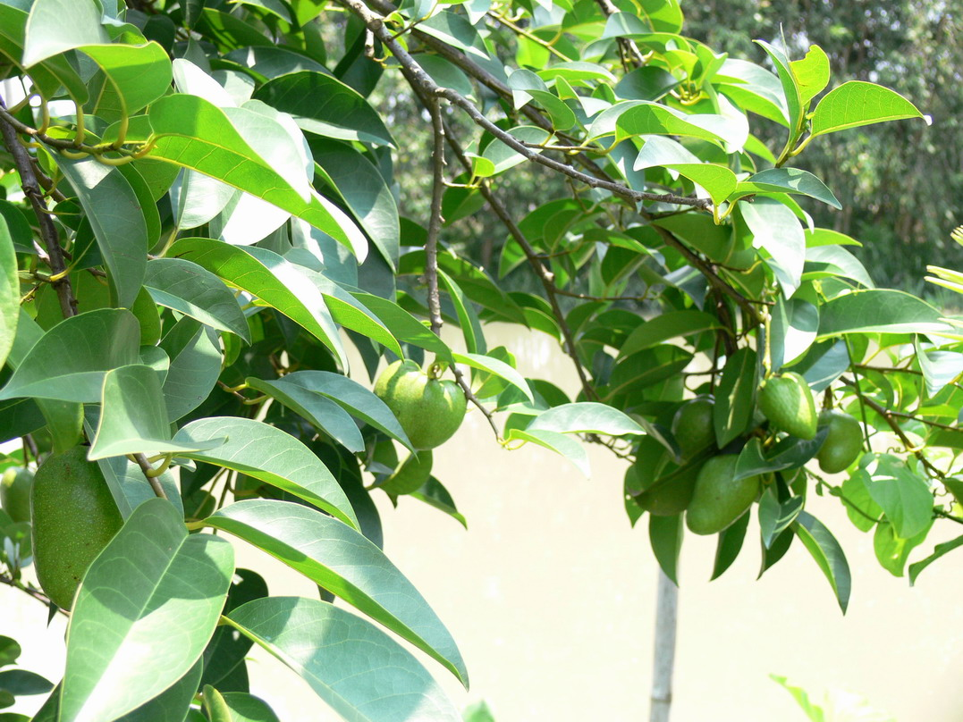
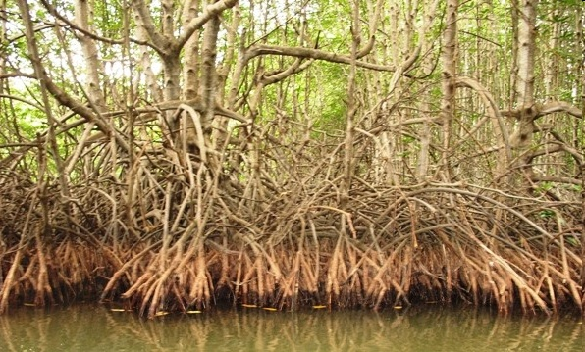
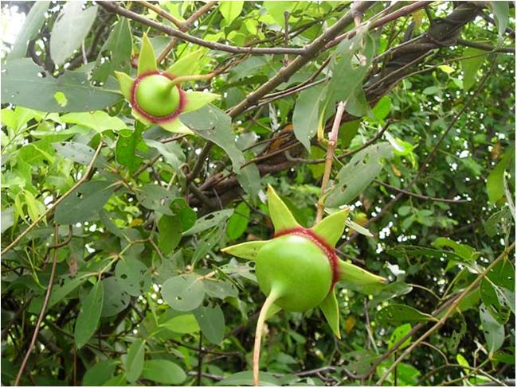
CÂY BÌNH BÁT
CÂY BẦN
TRÁI BẦN

Slide 19
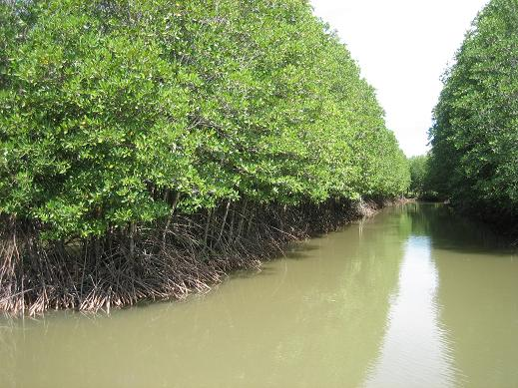
CÂY BẦN
CÂY ĐƯỚC

Slide 20
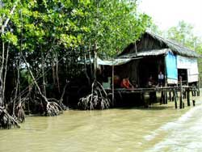
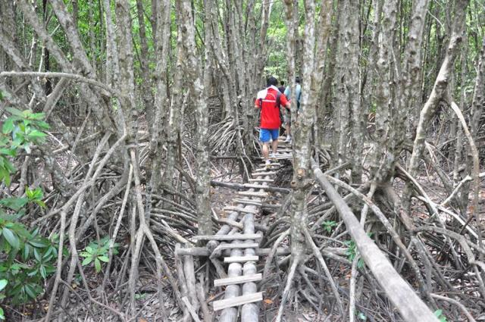
Tập đọc:
Đất Cà Mau
Tìm hiểu bài:
Mai Văn Tạo
Người Cà Mau dựng nhà cửa như thế nào?
Nhà cửa dựng dọc những bờ kênh, dưới những hàng đước xanh rì, từ nhà nọ sang nhà kia phải leo trên cầu bằng thân cây đước.
Em hãy đặt tên cho đoạn 2
Đất, cây cối và nhà cửa ở Cà Mau.

Slide 21
Tập đọc:
Đất Cà Mau
Theo Mai Văn Tạo
Luyện đọc :
Từ ngữ :
phập phều,
quây quần,
phũ,
mưa dông,
hằng hà sa số.
san sát
, thẳng đuột .
Tìm hiểu bài:
Câu dài:
Ý 1. Đặc điểm của mưa Cà Mau
Trên cái đất phập phều và lắm gió, dông như thế, cây đứng lẻ khó mà chống nổi với những cơn thịnh nộ của trời.
Ý 2. Đất, cây cối và nhà cửa ở Cà Mau

Slide 22
Tập đọc:
Đất Cà Mau
Tìm hiểu bài:
Mai Văn Tạo
Đoạn 3:
Đọc và trả lời câu hỏi:
Sống trên cái đất mà ngày xưa, dưới sông “sấu cản mũi thuyền”, trên cạn “hổ rình xem hát” này, con người phải thông minh và giàu nghị lực. Họ thích kể, thích nghe những huyền thoại về người vật hổ, bắt cá sấu, bắt rắn hổ mây. Tinh thần thượng võ của cha ông được nung đúc và lưu truyền để khai phá giữ gìn mũi đất tận cùng này của Tổ quốc.
Theo Mai Văn Tạo
Người dân Cà Mau có tính cách như thế nào?

Slide 23
Tập đọc:
Đất Cà Mau
Tìm hiểu bài:
Mai Văn Tạo
Đoạn 3:
Người dân Cà Mau có tính cách như thế nào?
Người dân Cà Mau thông minh, giàu nghị lực, có tinh thần thượng võ, thích kể và thích nghe những chuyện kì lạ về sức mạnh và trí thông minh của con người.

Slide 24
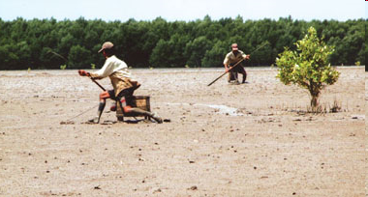
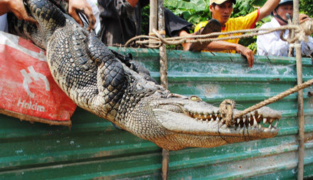
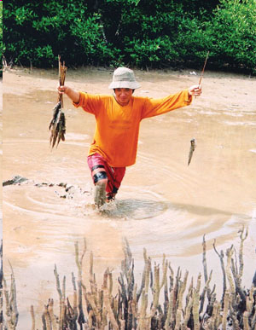

Slide 25
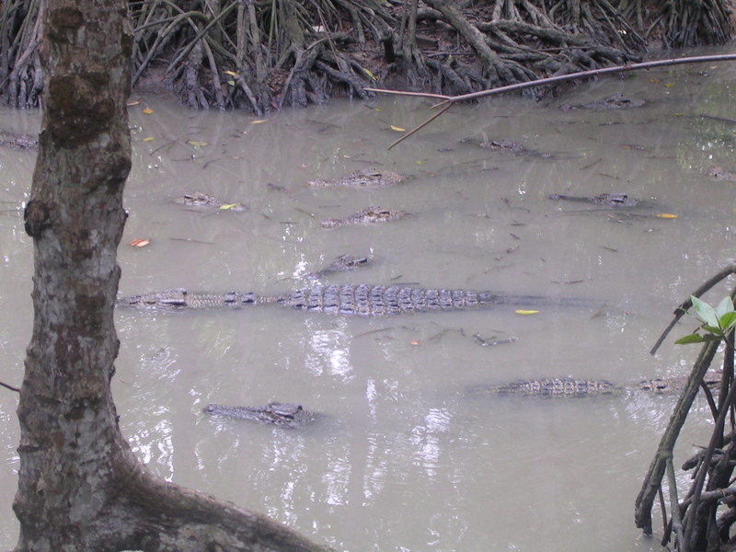
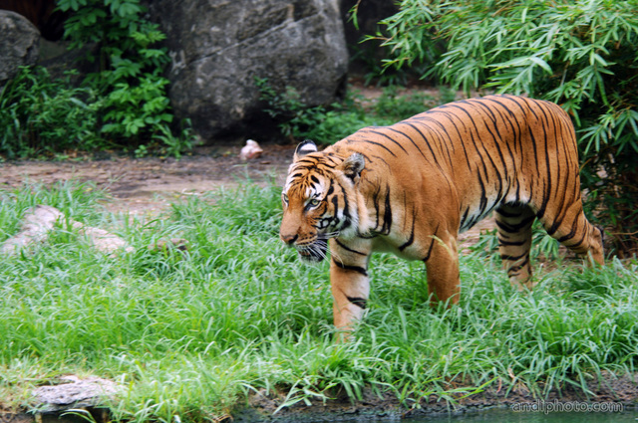
Em hiểu cụm từ: dưới sông “sấu cản mũi thuyền”, trên cạn “hổ rình xem hát” nghĩa là thế nào?
“ Sấu cản mũi thuyền”, cá sấu rất nhiều ở sông, “hổ rình xem hát” trên cạn, hổ lúc nào cũng rình rập. Nói như vậy để thấy được thiên nhiên ở đây rất khắc nghiệt.
Em hãy đặt tên cho đoạn 3.
Tính cách người Cà Mau.

Slide 26
Tập đọc
Đất Cà Mau
Theo Mai Văn Tạo
Luyện đọc :
Từ ngữ :
phập phều,
quây quần,
phũ,
mưa dông,
san sát
, thẳng đuột .
hằng hà sa số.
Câu dài:
Tìm hiểu bài:
Trên cái đất phập phều và lắm gió, dông như thế, cây đứng lẻ khó mà chống nổi với những cơn thịnh nộ của trời.
Ý 1. Đặc điểm của mưa Cà Mau
Ý 2. Đất, cây cối và nhà cửa ở Cà Mau
Ý 3. Tính cách người Cà Mau

Slide 27

Tập đọc
Đất Cà Mau
Theo Mai Văn Tạo
Qua bài văn em cảm nhận được điều gì về thiên nhiên và con người Cà Mau ?
Sự khắc nghiệt của thiên nhiên Cà Mau góp phần hun đúc nên tính cách kiên cường của người Cà Mau.

Slide 28
Tập đọc:
Đất Cà Mau
Theo Mai Văn Tạo
Luyện đọc :
Từ ngữ :
phập phều,
quây quần,
mưa dông,
hằng hà sa số.
phũ,
Tìm hiểu bài:
san sát
, thẳng đuột .
*Néi dung: Sự khắc nghiệt của thiên nhiên Cà Mau góp phần hun đúc nên tính cách kiên cường của người Cà Mau.
Câu dài:
Trên cái đất phập phều và lắm gió, dông như thế, cây đứng lẻ khó mà chống nổi với những cơn thịnh nộ của trời.

Slide 29

Luyện đọc hay
Sống trên cái đất mà ngày xưa, dưới sông “sấu cản mũi thuyền ” trên cạn “hổ rình xem hát” này , con người phải thông minh và giàu nghị lực. Họ thích kể, thích nghe những huyền thoại về người vật hổ, bắt cá sấu, bắt rắn hổ mây. Tinh thần thượng võ của cha ông được nung đúc và lưu truyền để khai phá giữ gìn mũi đất tận cùng này của Tổ quốc .

Slide 30
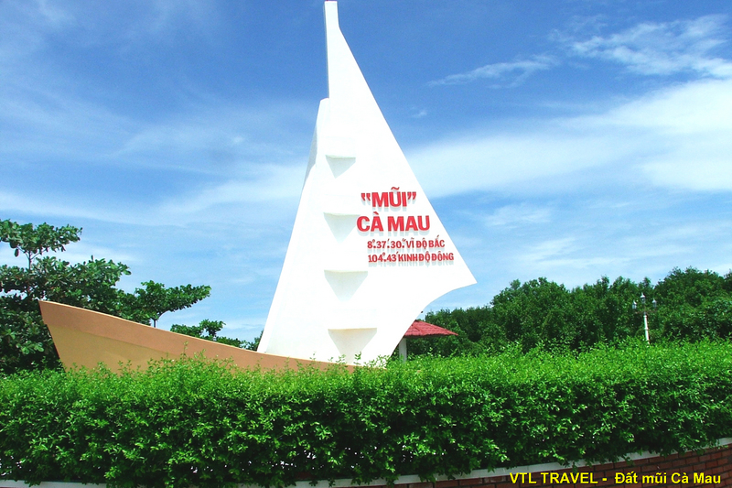
Tháng 6/2009 Mũi Cà Mau được UNESCO công nhận là khu dự trữ sinh quyển thế giới, đồng thời nơi này cũng được công nhận là Khu du lịch Quốc gia.

Slide 31
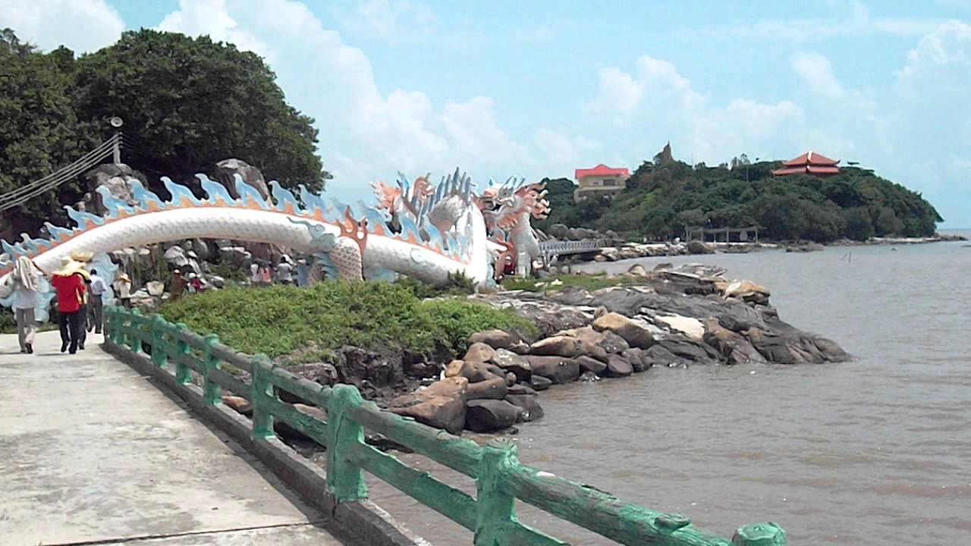
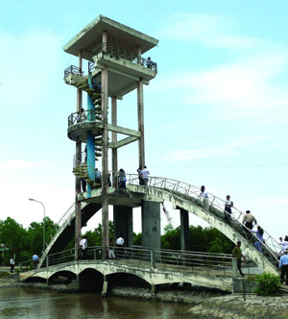
HÒN ĐÁ BẠC
VỌNG HẢI ĐÀI

Slide 32

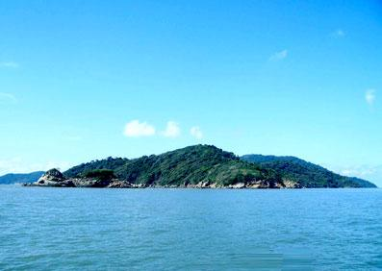
ĐẢO HÒN KHOAI

Slide 33
Tập đọc:
Đất Cà Mau
Theo Mai Văn Tạo
*Nội dung: Sự khắc nghiệt của thiên nhiên góp phần hun đúc nên tính cách kiên cường của người Cà Mau.

Slide 34
Chúc các em học sinh chăm ngoan, học tốt
CHÚC GIA ĐÌNH CÁC EM LUÔN
MẠNH KHỎE VÀ BÌNH AN
TẠM BIỆT
HẸN GẶP LẠI

